Slide 1
¿Dónde se encuentra la información genética ?
Recordar “ En las células eucariontes el ADN se encuentra en el núcleo , mitocondrias y cloroplastos .”
El ADN contiene la información genética que debe ser copiada y transmitida de una célula a otra durante el ciclo celular .
El ADN influye en el fenotipo del organismo .

Slide 2
Síntesis de la clase
Material genético
corresponde a …
su unidad estructural son los …
ADN
su forma de replicación es …
Semiconservativa
Nucleótidos
tiene por función…
su estructura se explica por el …
que son …
Almacenar la información genética de los seres vivos
Modelo de Watson y Crick
Adenina (A)
Timina (T)
Citosina (C)
Guanina (G)

Slide 3
INTRODUCCIÓN
El ADN corresponde a la molécula que almacena la información genética. Tiene una organización simple que permite almacenar una gran cantidad de información, a la vez que posibilita una copia fiel de ella. El modelo que explica la organización del ADN, y por tanto, de la información genética fue una tarea que valió un premio Nóbel de medicina.

Slide 4
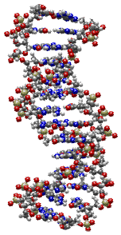
Objetivos de la clase
Comprender los principios básicos y conocer los principales hallazgos experimentales sobre la naturaleza y estructura del material genético, el tipo de información que contiene y cómo ésta se expresa. Valorar el aporte de este conocimiento para explicar los seres vivos

Slide 5
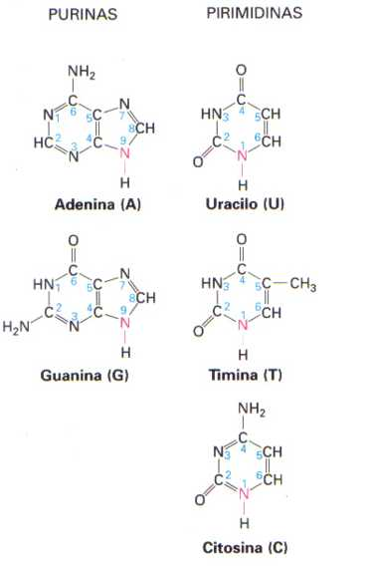
Modelo del ADN
Las bases nitrogenadas presentes en el ADN se clasifican en dos tipos: ________ y ___________. Las púricas corresponden a la __________ (A) y _________ (G), que se caracterizan por la presencia de dos anillos en su estructura. Las bases pirimídicas corresponden a la _________ (C) y la ___________ (T) y se caracterizan por la presencia de un solo anillo. Es necesario mencionar que en el caso del ARN la base timina es reemplazada por __________ (U).
púricas
pirimídicas
adenina
guanina
citosina
timina
uracilo

Slide 6
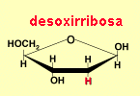
La pentosa que forma parte del ADN es la _____________, que da la base del nombre para esta molécula. El átomo de hidrógeno en la posición 2 marca una diferencia importante con respecto al ARN, ya que éste último es una molécula _____________.
desoxirribosa
monohebra

Slide 7
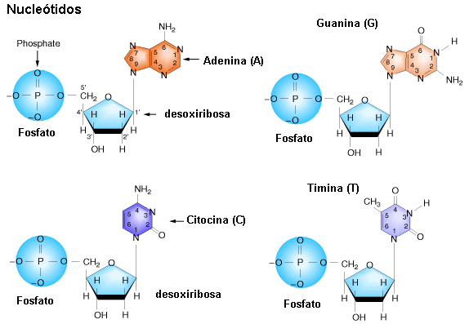
Adenina
Guanina
Citosina
Timina
Los elementos anteriormente mencionados concurren a la formación de los ____________, las unidades mínimas que permiten la organización de los ácidos nucleicos.
nucleótidos
El nombre que recibe un nucleótido tiene relación con la base nitrogenada que posee, ya que éste es el único elemento ____________ dentro de él.
variable

Slide 8
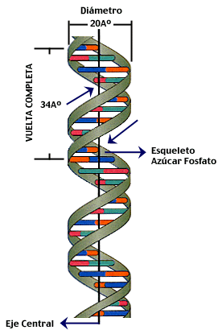
Modelo de Watson y Crick
Dos largas cadenas polinucleotídicas están enrolladas alrededor de un _________________, formando una ________________ hacia la derecha (dextrógira).
eje central
doble hélice

Slide 9
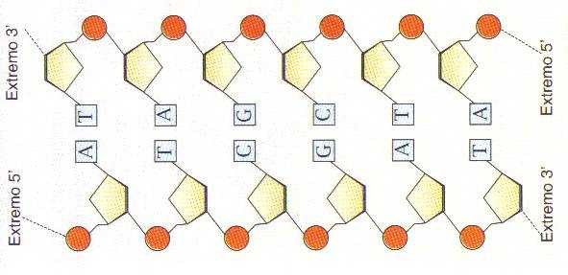
antiparalelas
Las dos cadenas son ____________, es decir, la orientación 5' a 3' va en sentidos contrarios.

Slide 10
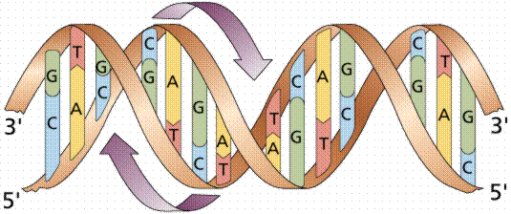
Las bases nitrogenadas de las cadenas opuestas están apareadas como resultado de la formación de ___________________. En el ADN sólo se permiten los emparejamientos _____ y _____.
puentes de hidrógeno
A-T
G-C

Slide 12
Importancia del proceso de replicación
1.-Organismo unicelulares : forma de reproducirse
2.-Organismos pluricelulares : permite el desarrollo , crecimiento y reparación de tejidos .
Ocurre en el período S de la interfase para ello necesita una hebra molde , enzimas que aceleren y regulen el proceso , ATP y diferentes tipos de nucleótidos que construirán la molécula

Slide 13
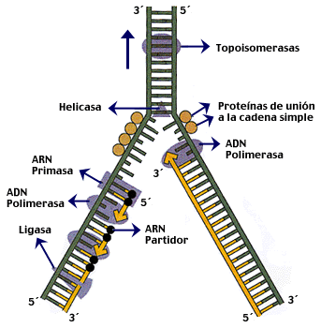
Replicación del ADN
1
1
topoisomerasa
La enzima ________________se encarga de desenrollar el ADN aliviando la tensión del superenrrollamiento. Esta acción es necesaria para que las enzimas puedan actuar sobre el ADN y replicarlo.
Fragmento de Okasaki

Slide 14
Replicación del ADN
1
2
helicasa
Luego la enzima _____________ continúa con el desenrrollamiento y además rompe puentes de hidrógeno. La doble hebra se abre exponiendo los moldes, lo que se conoce como horquilla de replicación.
2
Fragmento de Okasaki

Slide 15
Replicación del ADN
1
3
3
proteínas de unión a la
Existen _____________________ _________________que son importantes para mantener la estabilidad de la horquilla de replicación.
2
cadena simple
Fragmento de Okasaki

Slide 16
Replicación del ADN
1
4
3
Las ADN polimerasas sólo adicionan nucleótidos sobre un fragmento previo de ácido nucleico, ya sea ADN o ARN.
La mayoría de ellas lo hace en dirección 5’ a 3’ y lo hacen según la complementariedad de las bases (A-T ; G-C)
2
4
Fragmento de Okasaki
4

Slide 17
Replicación del ADN
5
La ADN Primasa sintetiza pequeños fragmentos de ARN (cebadores o primer) que son necesarios para comenzar a añadir los nucleótidos de las cadenas nuevas .

Slide 18
Replicación del ADN
1
3
Existen dos moldes para la síntesis de ADN, una hebra es de copia continua o _________ y la otra es discontinua o _________.
( la replicación es bidireccional)
2
adelantada
retrasada
5
4
Fragmento de Okasaki
5
4

Slide 19
Replicación del ADN
1
6
3
En la hebra de copia continua se agregan nucleótidos por la actividad de la ________________.
(exonucleasas) , es decir , corrige sus propios errores eliminando los nucleótidos mal pareados
2
ADN polimerasa
6
5
4
Fragmento de Okasaki
5
4

Slide 20
Replicación del ADN
1
7
3
La hebra retrasada se sintetiza de una forma más compleja. La ADN polimerasa agrega nucleótidos luego del cebador. Cuando la doble hebra se vuelve a abrir para exponer más del molde, se debe agregar un nuevo cebador y sintetizar el ADN correspondiente. Cada segmento nuevo de ADN de la hebra retrasada se conoce como ____________________. A medida que avanza la copia de la hebra retrasada la ADN polimerasa elimina los __________.( replicación semidiscontinua)
2
6
5
4
Fragmento de Okasaki
fragmento de Okasaki
5
7
4
cebadores

Slide 21
Replicación del ADN
1
8
3
Los espacios que se generan en la hebra retrasada son unidos por la _____________.
Cada una de las moléculas de ADN resultantes contiene una de las cadena del ADN de origen y otra nueva , por eso se dice que la replicación es semiconservativa
2
ADN ligasa
6
5
8
4
Fragmento de Okasaki
5
7
4

Slide 22
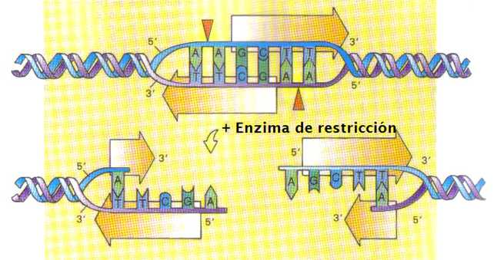
Ingeniería genética
En primer lugar, se necesita disponer del fragmento de ADN a recombinar. Éste se obtiene de una fuente biológica a través de la utilización de __________________________ (enzimas que cortan el ADN en sitios específicos conocidos).
enzimas de restricción

Slide 23
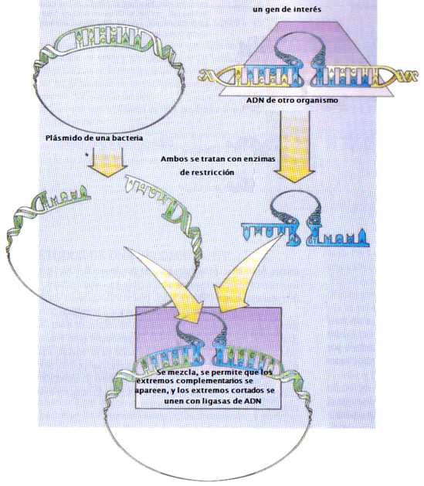
Una vez obtenido el fragmento, se inserta en otra molécula de ADN, que se denomina _______, produciéndose así la molécula de ADN recombinante. Los vectores pueden replicarse de manera autónoma en una célula hospedera, lo que permite la manipulación y multiplicación de la nueva molécula de ADN recombinante construida.
vector

Slide 24
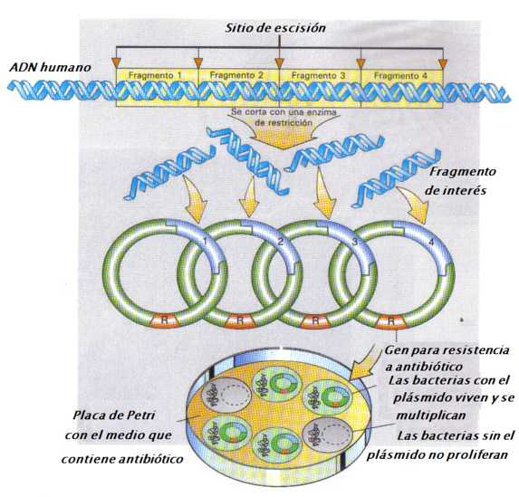
La molécula de ADN recombinante se transfiere a la célula hospedera, dentro de la cual se replica intensamente, de tal forma que se generan numerosas copias, que se denominan __________.
clones

Slide 26
Preguntas propuestas
¿Qué proteína es la encargada de romper los puentes de hidrógeno que unen las dos hebras del ADN?
A. Topoisomerasa.
B. Primasa.
C. ADN polimerasa.
D. ARN polimerasa.
E. Helicasa.
E

Slide 27
¿Qué condiciones se deben cumplir para que ocurra replicación del ADN?
I. Nucleótidos libres.
II. Cebadores sobre los moldes de ADN.
III. Presencia de horquilla de replicación.
A. Sólo I
B. Sólo II
C. Sólo I y II
D. Sólo I y III
E. I, II y III
E

Slide 28
¿En cuál de las siguientes situaciones se debe aplicar una mayor cantidad de energía para separar las hebras del ADN?
A. 75% pares de bases AT y 25% pares de bases GC.
B. 50% pares de bases AT y 50% pares de bases GC.
C. 25% pares de bases AT y 75% pares de bases GC.
D. 80% pares de bases AT y 20% pares de bases GC.
E. 60% pares de bases AT y 40% pares de bases GC.
C

Slide 29
El proceso de replicación semiconservativa se refiere a que
A. cada nueva molécula de ADN contiene dos nuevas cadenas individuales de ADN
B. las enzimas encargadas de la síntesis de ADN utilizan nucleótidos libres para realizar la síntesis.
C. algunas bases nitrogenadas se aparean con bases nitrogenadas específicas.
D. cada una de las hebras de la cadena de ADN sirve de molde para formar una cadena nueva.
E. se producen errores durante la replicación de ADN
D

Slide 30
El uso de la terapia génica en el futuro apuntará a
I. la ubicación de genes defectuosos para reemplazarlos por los normales.
II. la identificación de enfermedades genéticas en personas que aún no las hayan desarrollado.
III. prevenir el desarrollo de enfermedades genéticas.
A. Sólo I
B. Sólo II
C. Sólo I y II
D. Sólo II y III
E. I, II y III
E

Slide 31
Síntesis de la clase
Material genético
corresponde a …
su unidad estructural son los …
ADN
su forma de replicación es …
Semiconservativa
Nucleótidos
tiene por función…
su estructura se explica por el …
que son …
Almacenar la información genética de los seres vivos
Modelo de Watson y Crick
Adenina (A)
Timina (T)
Citosina (C)
Guanina (G)

